Slide 4
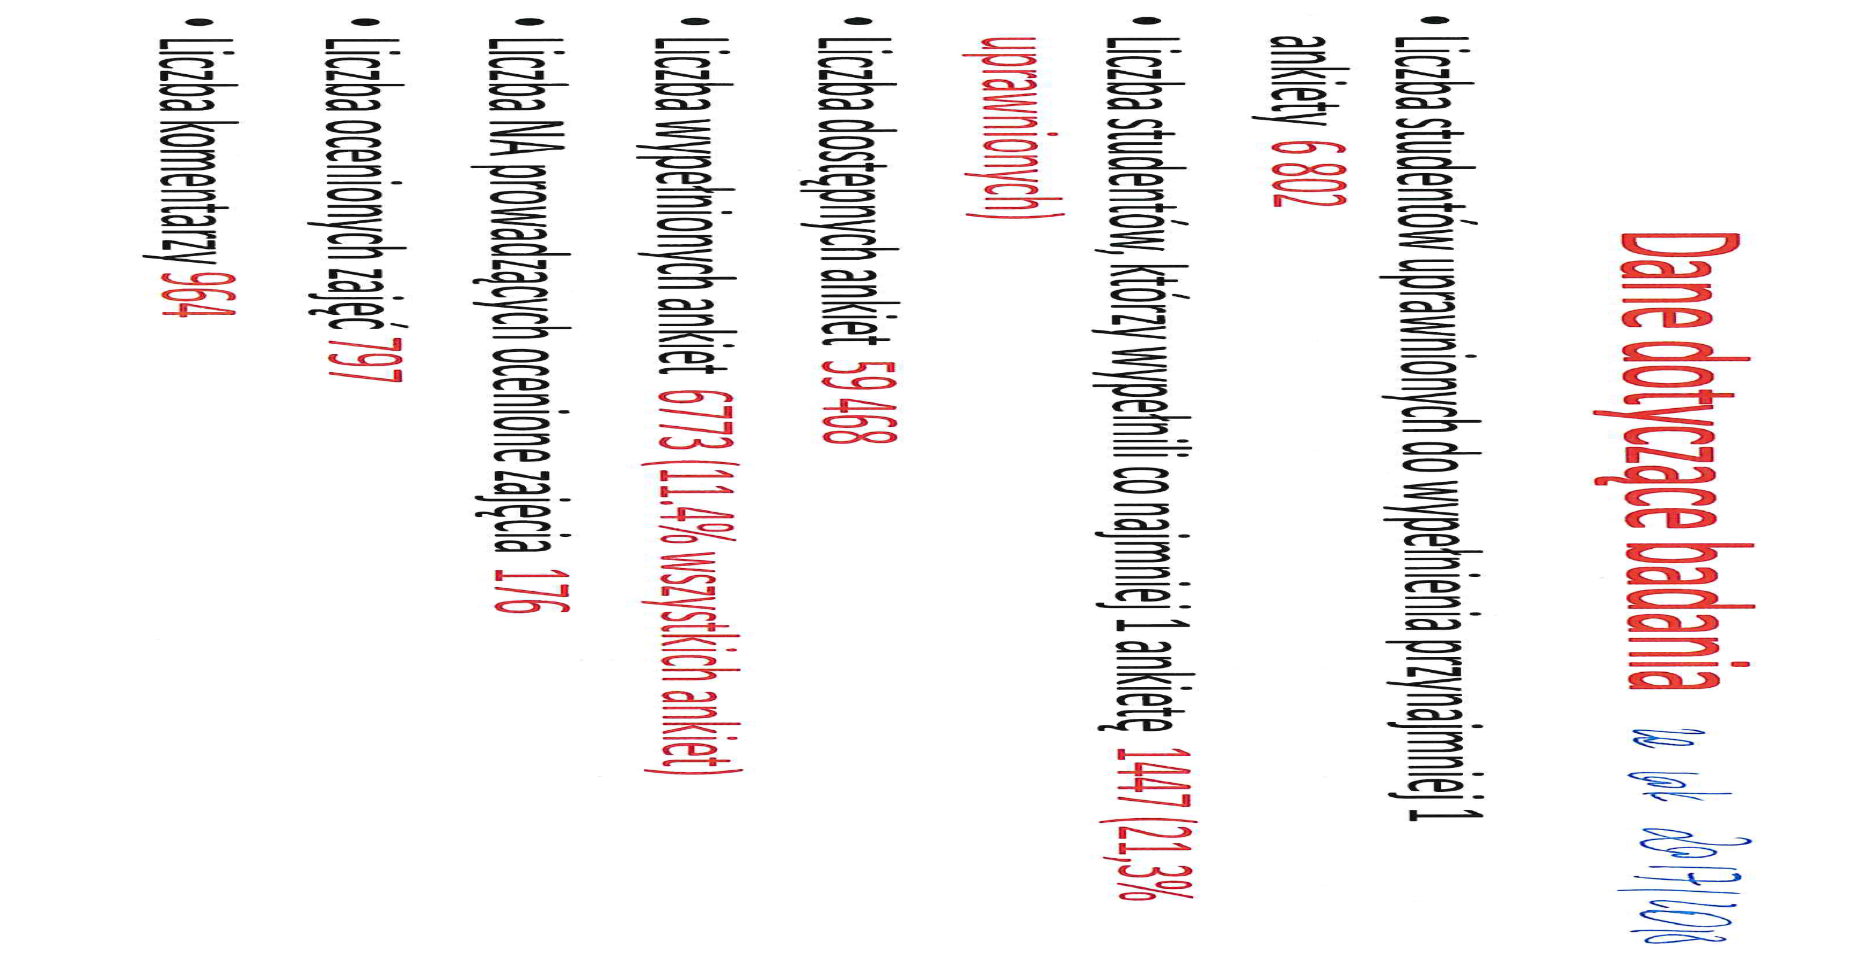
SEMESTR ZIMOWY

Slide 29
SEMESTR LETNI

